Slide 1
MAL FOR Bønekveld Kristkyrkja på stord

Slide 2
Me takkar gud for
Hans store nåde
Hans store makt.
Hans frelse i Kristus
Det evige livet
Hans nærvær
Hans truskap
Hans gode og sanne ord
Hans kyrkje
Hans undergjerningar
Hans hjelp i naud
Hans gode planar
Hans leiing
Hans omsorg
Hans vern
Jesu oppstode
Hans siger over døden

Slide 3
Me ber for oss sjølve
At me skal he ei sann, levande og sunn tru
At me skal vera fylte av Kristi kjærleik og Andens kraft.
At me skal læra oss å halda oss nær til Gud
At me skal læra oss å høyra Guds røyst
At me skal bli sterke i Guds ord
At me skal læra oss å vinna menneske for Gud

Slide 4
Aktuelle ting
Me ber
for familiegudstenesta på søndag
for julestanden i desember
for julegudstenesta
for gruppene
for dei nye kontaktane
for dei sjuke

Slide 5
Me ber for kyrkjelyden
At me skal elska kvarandre av hjarta
At me saman kan reflektera Gud for befolkninga på Stord
At Gud skal gje oss alle dei nådegåvene som me treng for at folk skal få den hjelpa dei treng
At Gud skal vera nær oss når me møtest i Jesu namn.
At me skal veksa ved at nye menneske kjem til tru
Om gode og oppbyggjelege gudstenester
Om at Guds rike skal bryta gjennom når me samlast i Jesu namn
At leiarane i kyrkjelyden lever som gode førebilete for alle, og leva visjonære liv
At Den Heilage Ande skal syna leiarane mål og retning for kyrkjelyden
At økonomien skal vera god, og at pengane skal satsast rett og strategisk.

Slide 6
Misjonskontaktane våre
Me ber for
Wycliffe bibeloversetjarar
Asia Link
Våre iranske vener i Tyrkia

Slide 7
Stord og tilliggjande kommunar
Ein sterk einskap mellom kyrkjelydane og framgang for det økumeniske arbeidet
At me saman skal bringa evangeliet ut til alle i kommunen
Me ber særleg for Moster 2024
At Jesus skal bli så stor, mektig og god for befolkninga, at dei bøyer seg for han, tek i mot Guds frelse og kronar han til konge i liva sine.
At leiarane i kommunane skal koma til tru på Jesus, læra seg å følgja Guds lover, og læra seg å be Gud om hjelp og visdom i små og store saker.
At Gud velsignar regionen med kloke leiarar, industrien med nok arbeid og kommunar og bedriftar med god økonomi.

Slide 8
Stord kristne skule
Be om at alle elevane må få oppleva Gud som ein realitet, og at alle skal ta imot Jesus som Herre og frelsar
Be om ein solid økonomi
Be om at skulen skal ha ein høg fagleg kvalitet
Be om eit god læringsmiljø
Be om eit miljø fritt for mobbing
Be for personalet
Be for styret at dei skal få visdom til å handtera motstand på ein god måte

Slide 9
noreg
Me ber om at
Noreg enno ein gong skal bli bada i Guds lys, at Jesus skal bli herleggjord for alle som bur i dette landet
Jesu Kristi kyrkje skal reisa seg i Herrens kraft, og modig forkynna Guds evige sanningar
Kristne i dette landet skal leva som Jesu disiplar, fulle av kraft og nåde
alle fråfalne kristne skal venda attende til Herren
Gud skal kalla alle stortingsrepresentantar og regjeringsmedlemmer til omvending, tru og lydnad
Kongen skal stå fram og vedkjenna Jesus som Herre og frelsar, og få orden på sitt hus.
Grensa for sjølvbestemt abort ikkje skal utvidast, men at me skal få ei lov som vernar menneskelivet frå unnfanging til naturleg død.

Slide 10
Ukraina
Om at Gud skal sjå i nåde til landet.
At ukrainarane skal krona Jesus som konge i liva sine
At dei skal bli verna mot hat, men også mot Putins rakettar
Om at Gud set faste og ugjennomtrengelege grenser for den russiske hæren i Ukraina.
At ukrainske styrkar skal ha framgang i krigen
Om effektive hjelpetiltak overfor dei som no sit hjelpelause i ruinhaugane sine
Om at humanitær hjelp må nå fram til dei som bur midt i krigssonen
Om legedom for dei skadde og sjuke

Slide 11
Russland
Om at Gud skal sjå i nåde til landet
Om at russarane skal krona Jesus til konge i liva sine
At Guds rike skal gå kraftig fram i landet
At det forbryterske regimet som no har makta skal falla
At demokratiet skal bli styrka
At Russland skal bli eit land som søkjer fred og samarbeid med andre nasjonar
At russiske menn skal bli edruelege og ansvarlege fedre og ektemenn

Slide 12
israel
Guds velsigning over nasjonen og folket
Om styrking av alle Jesustruande jødar og av dei messianske kyrkjelydane i landet
At folket vender om frå syndene sine, audmjukar seg og tek imot Jesus som Herre og frelsar
At folket blir gjeninnsett i Guds storslagne plan
At Gud vernar landet mot overgrep og åtak

Slide 13
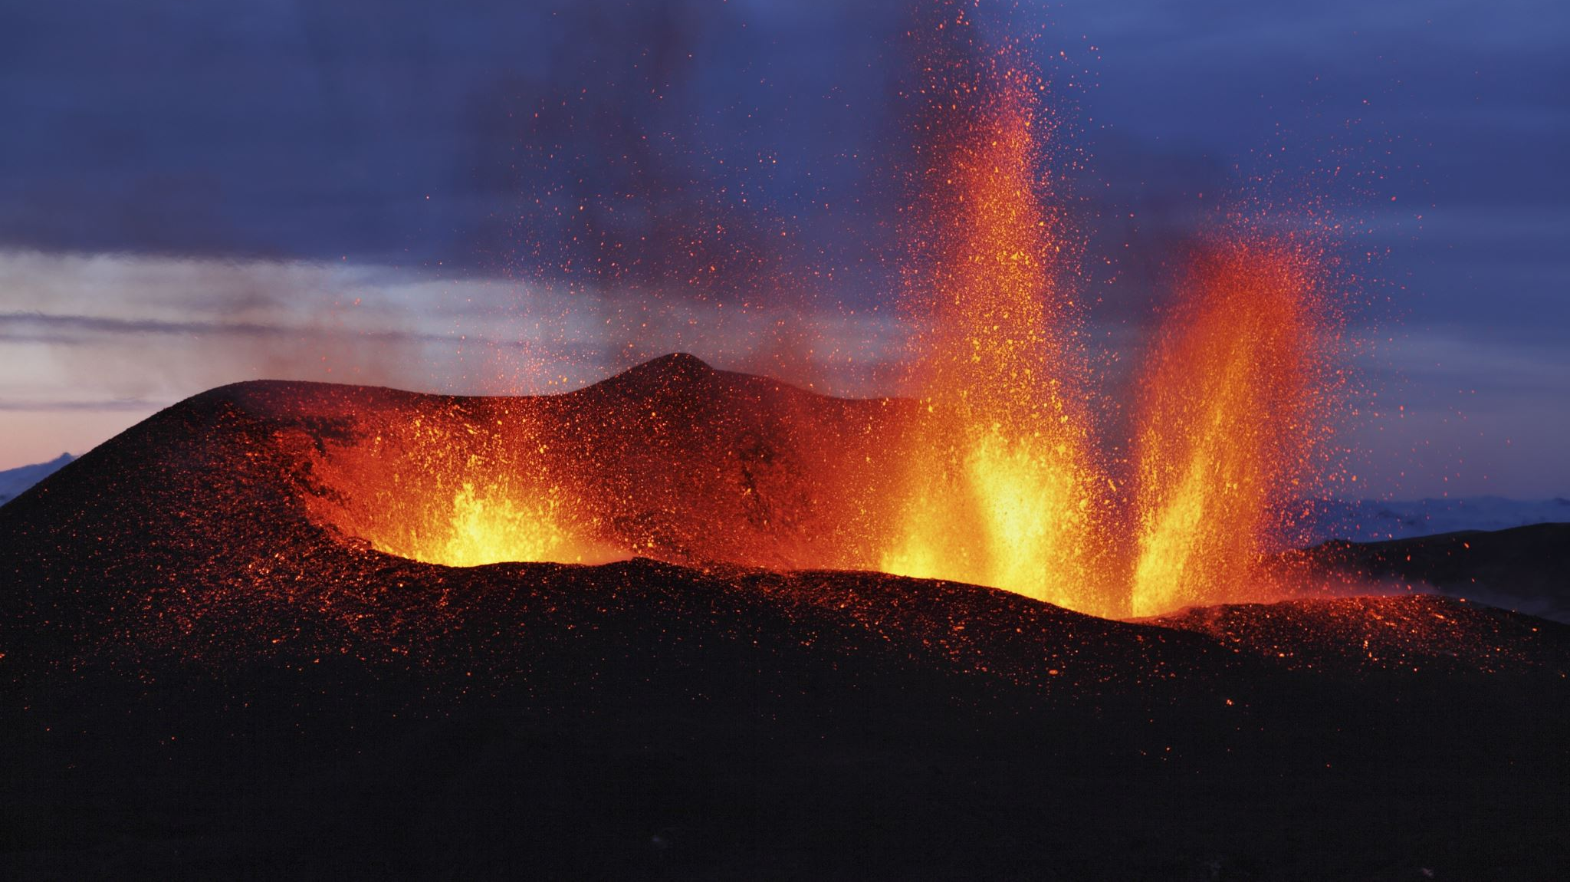
Hotspots demonstrasjonar med påfølgande overgrep I iran, kina og Myanmar! Me Ber om siger for alle som kjempar mot urett.

